Slide 1
XX ENCUENTRO DEPARTAMENTAL DE SEMILLEROS DE
INVESTIGACION REDCOLSI 2023
NODO ATLÁNTICO
Vicerrectoría de Investigaciones, Extensión y Proyección Social

Slide 2
XX Encuentro Departamental de Semilleros de Investigación REDCOLSI- Nodo Atlántico
CONVOCATORIA
XX ENCUENTRO DEPARTAMENTAL DE SEMILLEROS DE INVESTIGACIÓN
REDCOLSI NODO ATLÁNTICO – 2023
Del 31 de mayo al 2 de junio de 2023
(CORPORACIÓN POLITÉCNICO DE LA COSTA ATLÁNTICA)

Slide 3
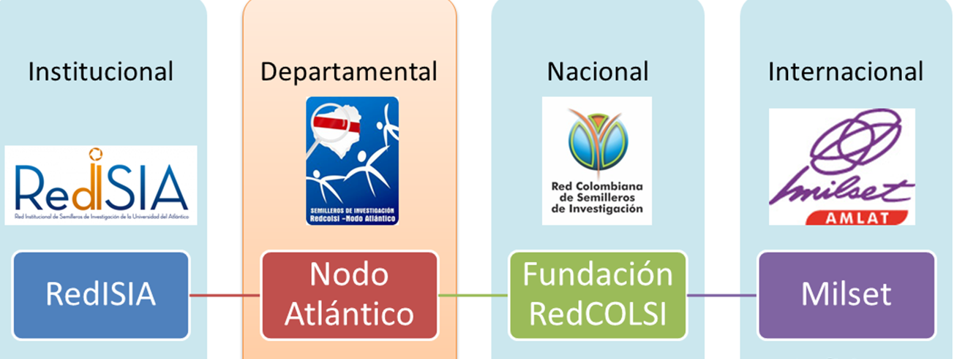
XX Encuentro Departamental de Semilleros de Investigación REDCOLSI-Nodo Atlántico
ARTICULACION DE LOS SEMILLEROS DE INVESTIGACION

Slide 4
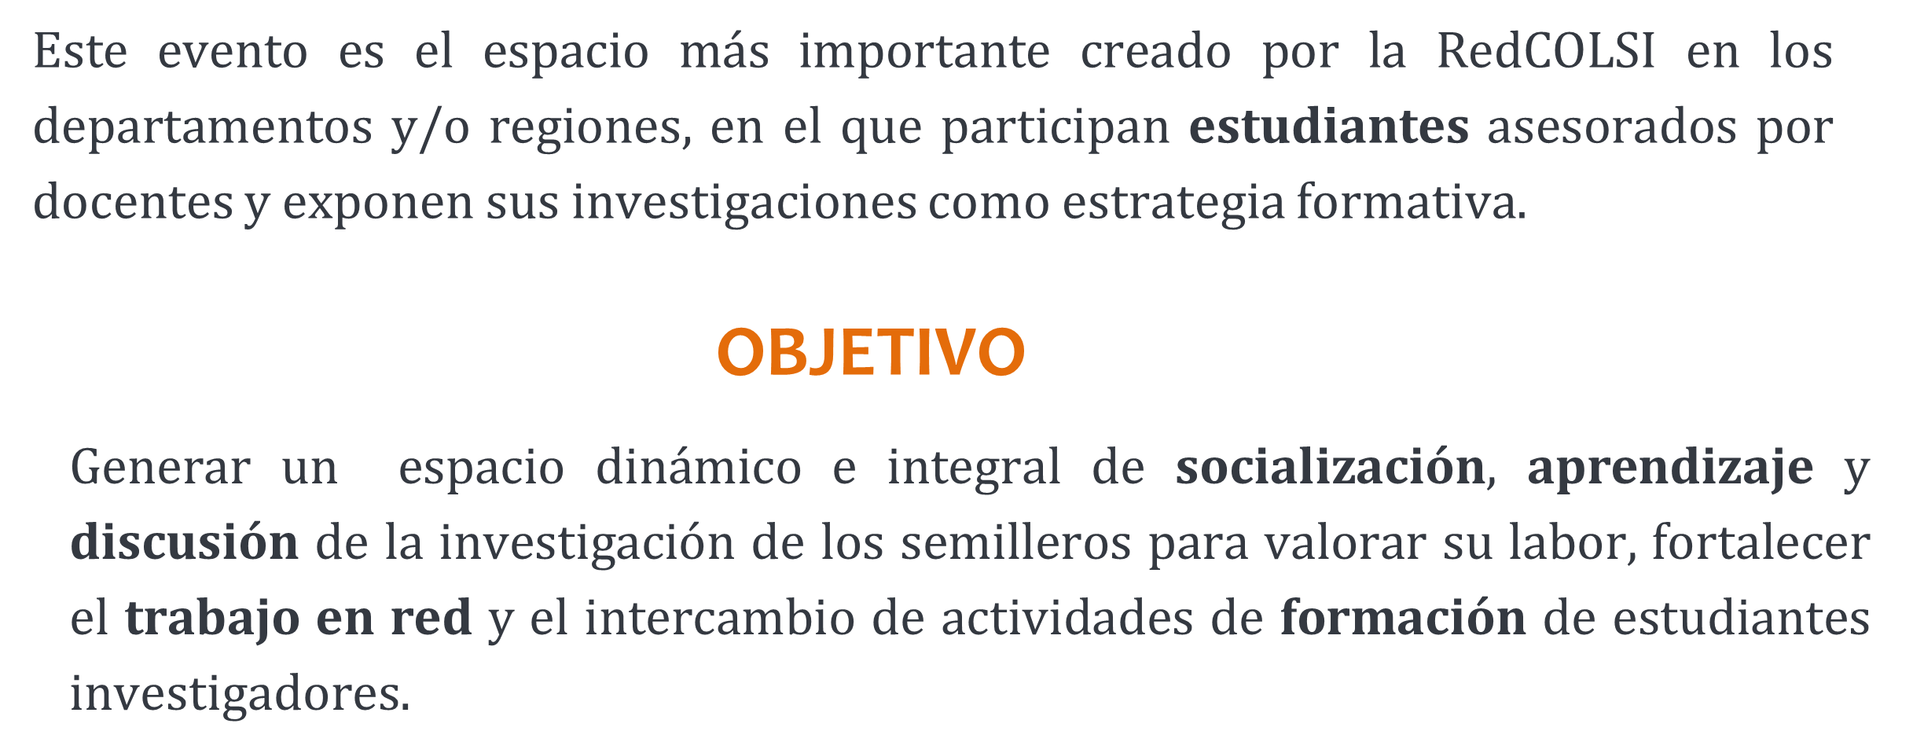
XX Encuentro Departamental de Semilleros de Investigación REDCOLSI Nodo Atlántico
ENCUENTRO DEPARTAMENTAL DE SEMILLEROS DE INVESTIGACION

Slide 5
XX Encuentro Departamental de Semilleros de Investigación REDCOLSI-Nodo Atlántico
OBJETIVOS ESPECIFICOS
Socializar los procesos y resultados de las investigaciones de los semilleros.
Compartir las dinámicas de formación en investigación que tienen los semilleros
pertenecientes al nodo.
Fortalecer las relaciones académicas y sociales mediante el trabajo en red a nivel
transdisciplinar e interinstitucional.
Fomentar el sentido de pertenencia de los diferentes estudiantes pertenecientes los
semilleros, al nodo y la RedColsi.
Evaluar procesos de formación y desarrollo investigativo de las instituciones
pertenecientes al nodo.
Evaluar la participación de los semilleros para el Encuentro Nacional e Internacional de Semilleros de Investigación.

Slide 6
XX Encuentro Departamental de Semilleros de Investigación REDCOLSI-Nodo Atlántico
CONVOCADOS
Instituciones universitarias
Instituciones educativas
Clubes de ciencia
Semilleros de investigación
Docentes investigadores
Organizaciones gubernamentales y no gubernamentales
Empresarios con unidades de investigación
Comunidad científica y académica departamental
Comunidad interesada en general

Slide 7
XX Encuentro Departamental de Semilleros de Investigación REDCOLSI-Nodo Atlántico
ACTIVIDADES DEL EVENTO
Estos son los espacios que se tendrán en esta oportunidad:
Socialización de proyectos modalidad presencial
Talleres y conferencias modalidad presencial y virtual
Espacio de Infancias Investigadoras.

Slide 8
XX Encuentro Departamental de Semilleros de Investigación REDCOLSI-Nodo Atlántico
CATEGORIA DE PARTICIPACIÓN
PONENTE
TALLERISTA
EVALUADORES

Slide 9
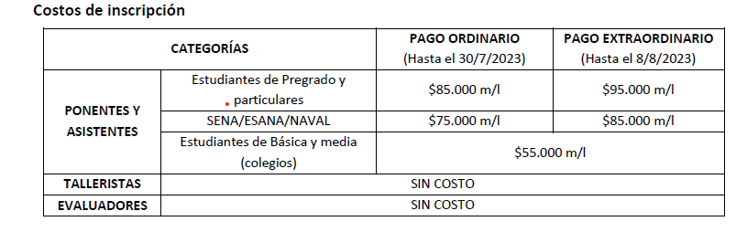
XX Encuentro Departamental de Semilleros de Investigación REDCOLSI-Nodo Atlántico
COSTOS
La Universidad del Atlántico asume el costo de inscripción de los ponentes de proyectos de la REDISIA

Slide 10
XX Encuentro Departamental de Semilleros de Investigación REDCOLSI-Nodo Atlántico
REQUISITOS DE PARTICIPACIÓN I
1. Estar vinculado a un Semillero de Investigación, registrado y actualizado ante la Vicerrectoría.
2. Estar desarrollando un proyecto en las modalidades de participación y no haberlo presentado en Encuentros Departamentales REDCOLSI en la misma categoría.
3. El proyecto debe ser de autoría de los estudiantes vinculados al Semillero. No se aceptarán proyectos desarrollados por docentes.
4. Los ponentes deben ser autores del proyecto.
5. Se aceptarán máximo dos ponentes por proyecto.

Slide 11
XX Encuentro Departamental de Semilleros de Investigación REDCOLSI-Nodo Atlántico
REQUISITOS DE PARTICIPACION II
6. Realizar la inscripción de los proyectos en las fechas estipuladas.
No se garantizará la inscripción de proyectos enviados después de la fecha límite.
7. Los formatos deben estar completamente diligenciados. No se aceptarán formatos incompletos.
8. Es importante que los coordinadores de semilleros revisen las propuestas, por lo cual deben enviar un correo avalando las propuestas para garantizar la calidad de las mismas.
9. Los estudiantes deben estar matriculados académica y financieramente para recibir apoyo de inscripción como ponentes.

Slide 12
XX Encuentro Departamental de Semilleros de Investigación REDCOLSI-Nodo Atlántico
FORMA DE PRESENTACIÓN
PROYECTOS INVESTIGACION, CURSO Y TERMINADO:
Socialización en póster científico: Representación gráfica de los proyectos terminados en modo de afiche. Debe cumplir las siguientes especificaciones:
• Tamaño: 90 cm de ancho x 1.20 m de alto (Orientación vertical).
• Diseño: Es libre y será tenido en cuenta en la evaluación.
• Estructura sugerida: Cabecera, introducción, materiales y métodos, resultados, conclusiones y bibliografía.
Soporte: Gancho de Pared
Nota: El póster debe contar con la presencia de sus expositores durante toda la jornada. Cada participante será responsable de su montaje y desmontaje al iniciar y finalizar la jornada de exposición. Se sugiere que el póster se imprima en papel bond o papel propalcote como medida de protección ambiental, además para evitar elevados costos al requerir modificaciones para participar en otros eventos.
No. máximo de ponentes: dos (2).

Slide 13
XX Encuentro Departamental de Semilleros de Investigación REDCOLSI-Nodo Atlántico
FORMA DE PRESENTACION
PROYECTOS DE EMPRENDIMIENTO EMPRESARIAL Y DE INNOVACION Y DESARROLLO TECNOLOGICO :
Forma de presentación: Socialización en stand.
Nro. máximo de ponentes: dos (2).
Materiales requeridos: Equipos y elementos necesarios para la demostración del proyecto. La organización del evento le suministrará una mesa, dos sillas y acceso a conexión eléctrica.

Slide 14
XX Encuentro Departamental de Semilleros de Investigación REDCOLSI-Nodo Atlántico
INSCRIPCIÓN DE PROYECTOS
La inscripción de proyectos se realizará a través de un aplicativo para capturar la información requerida:
Paso 1: Seleccionar el formato requerido según la categoría.
Paso 2: Llenar el formato con acompañamiento del asesor.
Paso 3: Acceder al formulario en línea para inscribir el proyecto: ( Revisar cuadro de enlaces)
Paso 4: El/la docente que coordina el semillero debe enviar por correo electrónico un aval donde se relacionen
TODOS los proyectos del semillero.
Paso 5: Verificar que el proyecto aparezca en la lista de inscritos, que será publicada el día sábado 15 de Abril de 2023.

Slide 15
XX Encuentro Departamental de Semilleros de Investigación REDCOLSI-Nodo Atlántico
RECOMENDACIONES GENERALES I
Leer cuidadosamente los términos de referencia del evento.
Definir la modalidad de participación en el evento y seleccionar el formato adecuado.
Diligenciar el formato de inscripción completo. Recuerde que no se registrarán proyectos incompletos.
Registrar todos los autores con su número de identificación.
Registrar el email y el celular de contacto, para una mejor comunicación.
Seleccionar el área y sub-área de conocimiento del proyecto desarrollado. Recuerde que muchas veces el área no corresponde con el programa académico que cursa. En caso de duda, consultar al asesor y coordinador de semillero.
No utilice tablas, imágenes y fórmulas dentro del contenido (Introducción, planteamiento del problema y justificación, objetivos, referentes teóricos, metodología, resultados, conclusiones y bibliografía). La plataforma de la RedCOLSI no acepta estos elementos.
El sistema no permite el registro del proyecto si excede el número de caracteres permitidos.
Envíe su proyecto una sola vez.

Slide 16
XX Encuentro Departamental de Semilleros de Investigación REDCOLSI-Nodo Atlántico
FORMULARIOS DE INSCRIPCION DE PROYECTOS

Slide 17
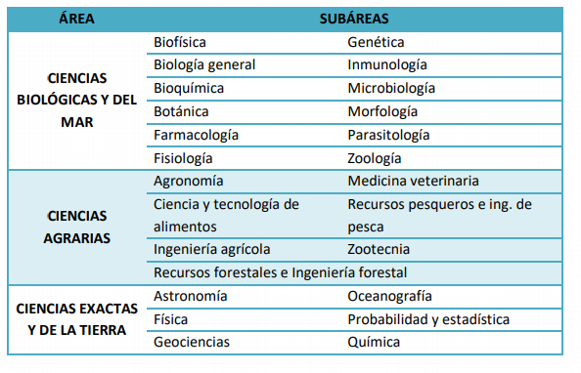
XX Encuentro Departamental de Semilleros de Investigación REDCOLSI-Nodo Atlántico
CAMPOS DEL SABER I
Los siguientes campos del saber, divididos por áreas y subáreas, están dispuestos según los lineamientos nacionales. Recuerde clasificar cuidadosamente su proyecto según esta lista, pues de ello depende la asignación de evaluadores.

Slide 18
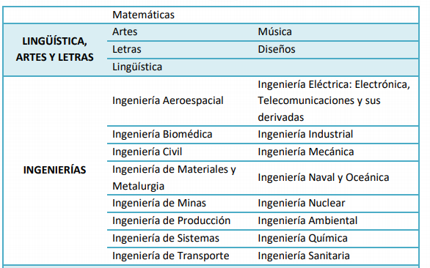
XX Encuentro Departamental de Semilleros de Investigación REDCOLSI-Nodo Atlántico
CAMPOS DEL SABER II

Slide 19
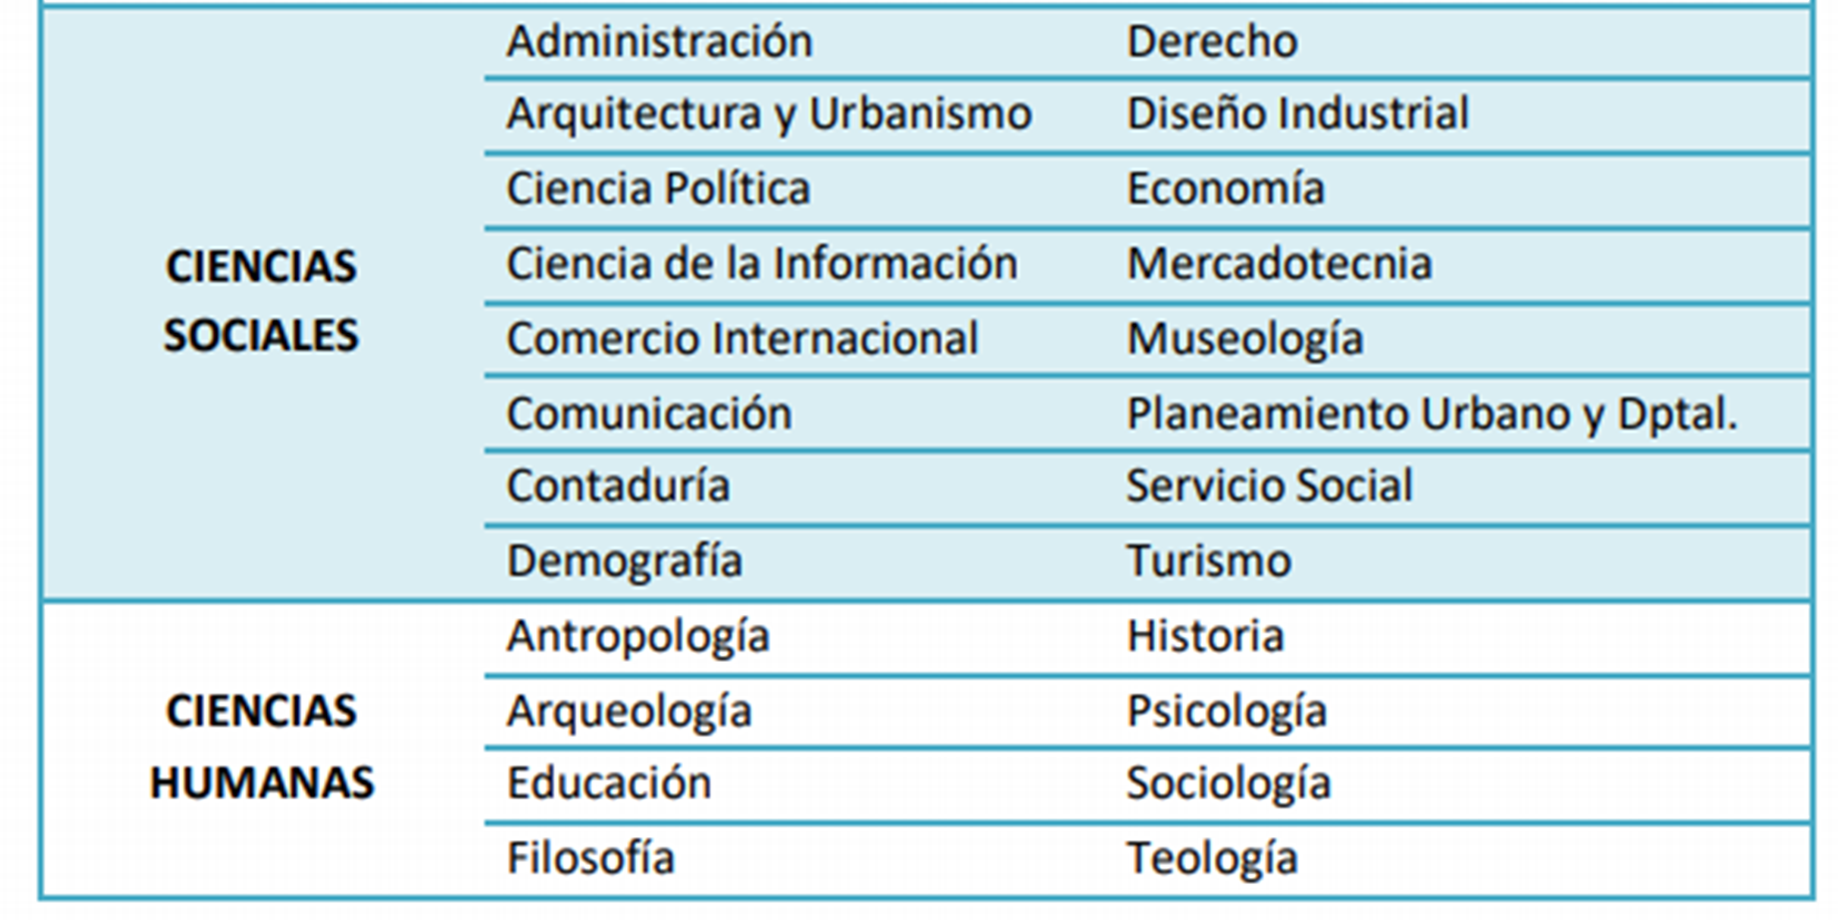
XX Encuentro Departamental de Semilleros de Investigación REDCOLSI-Nodo Atlántico
CAMPOS DEL SABER III

Slide 20
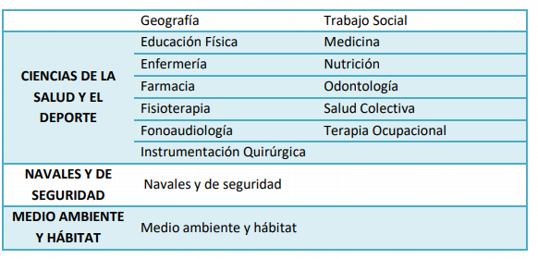
XX Encuentro Departamental de Semilleros de Investigación REDCOLSI-Nodo Atlántico
CAMPOS DEL SABER IV

Slide 21
XX Encuentro Departamental de Semilleros de Investigación REDCOLSI-Nodo Atlántico
CRONOGRAMA INTERNO

Slide 22
XX Encuentro Departamental de Semilleros de Investigación REDCOLSI-Nodo Atlántico
CONTACTO
EN CASO DE PREGUNTAS: redisia@mail.uniatlantico.edu.co

